Slide 1

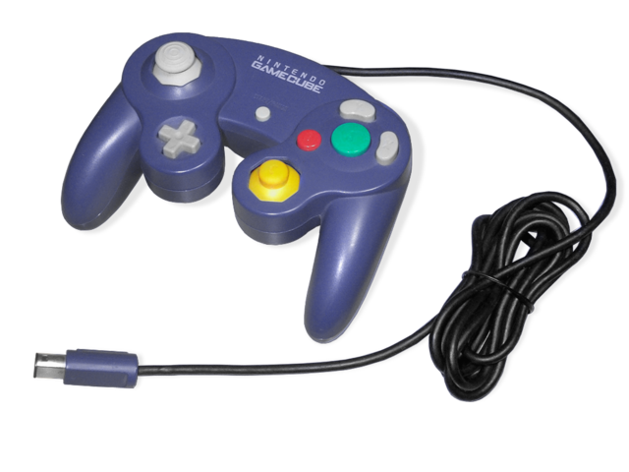
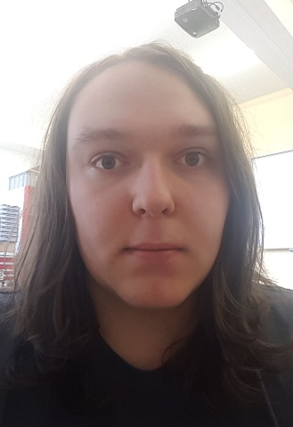

Projet manette 2019
Joan Maillard
Adel Kahrimanovic

Slide 2
Sommaire
Objectifs
Difficulté(s)
Questions?
Sources

Slide 3
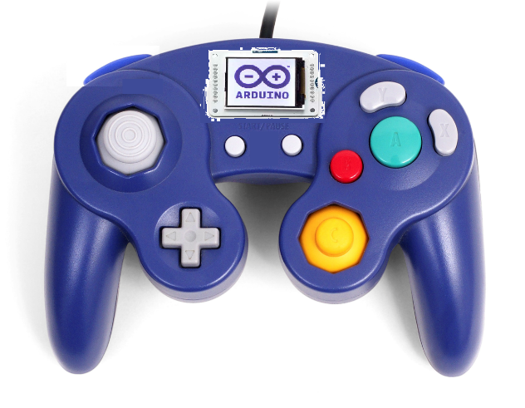
Objectifs
Fabriquer une manette similaire à celle de la gamecube
Communique par Bluetooth
1 écran pour pouvoir gérer les différents paramètres du système qu’on veut piloter
Modifier les manettes de la console arcade de la classe T135 pour permettre la communication via Bluetooth

Slide 4
Difficultés
Etablissement de la communication Bluetooth
Optimisation de l’espace pour obtenir une manette légère et confortable

Slide 5
Questions?

Slide 6
Sources
https://fr.wikipedia.org/wiki/Fichier:Bluetooth.svg
https://commons.wikimedia.org/wiki/File:GameCube_Controller.png

